Slide 1
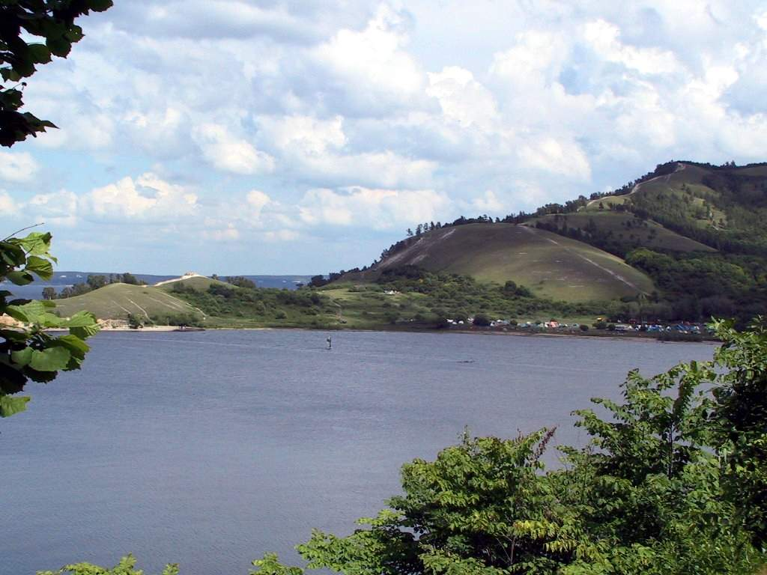
РЕКИ и ОЗЕРА
САМАРСКОЙ ОБЛАСТИ
Альбом подготовили
группа 6,7 мальчиков
Руководитель:
Кириллова Т.А.
2020-2021 уч.год

